Slide 1

למידת מכונה בסביבת Python
הרצאה מס' 9

Slide 2
אלגוריתם שכן קרוב
K nearest neighbors algorithm
אלגוריתם השכן הקרוב ביותר הוא אלגוריתם סיווג
הנפוץ בשימוש בתחומים שונים.
K-NN הוא מבין האלגוריתמים הפשוטים ביותר
בלמידה חישובית.

Slide 3
אלגוריתם שכן קרוב
קלט:
קבוצות אובייקטים (תצפיות) מתויגים
(קבוצת האמון)
מספר טבעי K
אובייקט חדש
פלט:
תג האובייקט החדש

Slide 4
תיאור האלגוריתם
1. מאתרים את K השכנים הקרובים ביותר
לאובייקט החדש (לפי סוג המרחק שבחרנו)
2. בוחרים את התג הנפוץ ביותר בין K השכנים
שמצאנו
3. מתייגים את האובייקט החדש ע"י התג שמצאנו
בשלב הקודם

Slide 5
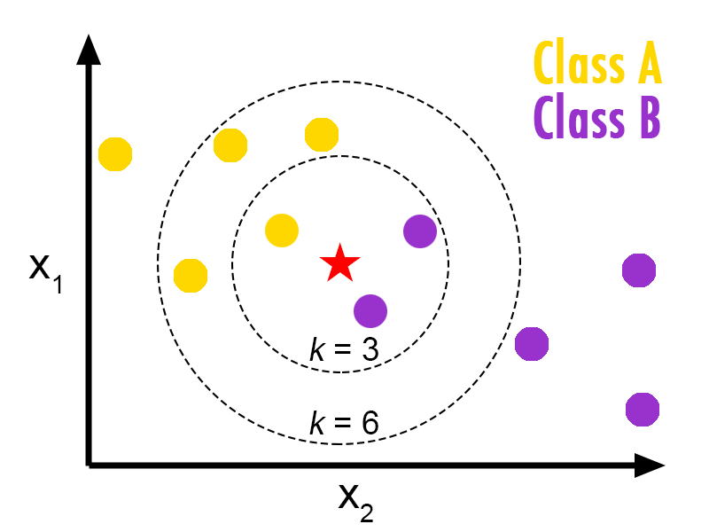
אלגוריתם שכן קרוב

Slide 6
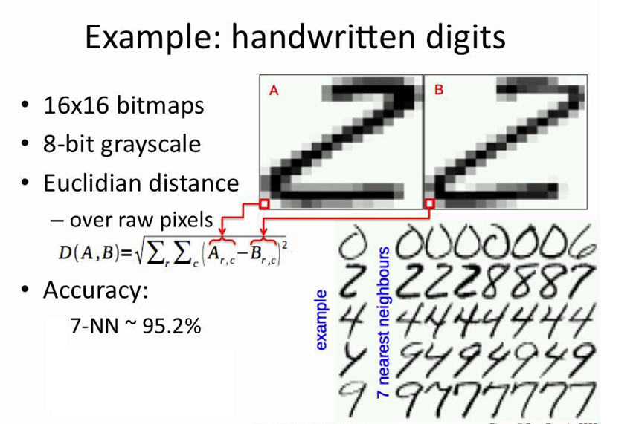
אלגוריתם שכן קרוב

Slide 7
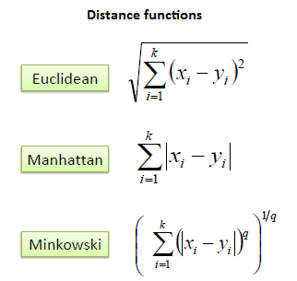
בחירת המרחק

